Slide 1

脾胃问题解决方法
主讲 林玉珠

Slide 2
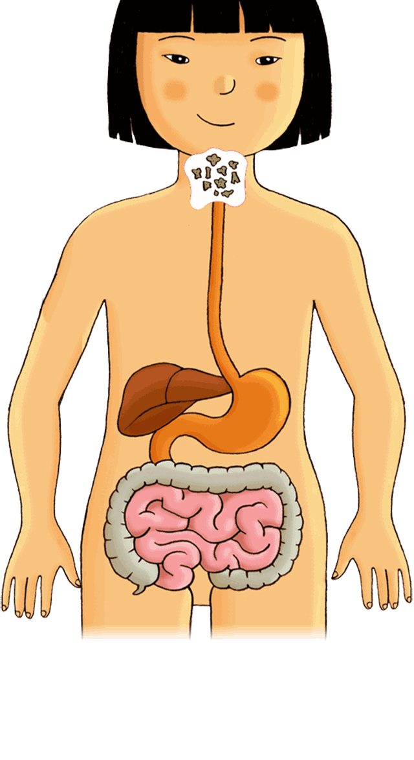








脾 胃
01
消化系统
08
02
骨骼系统
免疫系统
泌尿生殖系统
呼吸系统
03
07
神经系统
内分泌系统
循环系统
06
04
05

Slide 3
脾胃一旦有问题就会出现疾病和症状
十人九个脾胃疾病，有许多种类的脾胃疾病：
包括各种急性（不接）、慢性胃炎、胃溃疡、胃下垂、胃癌早期等。
有脾胃疾病的临床症状和各种形式的很多。虽然他们是脾胃疾病，每个人都有不同的症状。
我们来思考两个问题？？？
一、如何调养好脾胃功能，不出现疾病问题，不出现症状呢？
二、脾胃一旦有问题，出现了疾病和症状，我们该怎么解决呢？

Slide 4



养好脾胃从营养早餐开始
每日基础早餐
营养
早餐
40多种营养食材
14种维生素、
矿物质
营养全面
健脾暖胃
双白双肽
均衡营养
提升免疫
强健肌肉
多维生素
多矿物质
八大系统

Slide 5
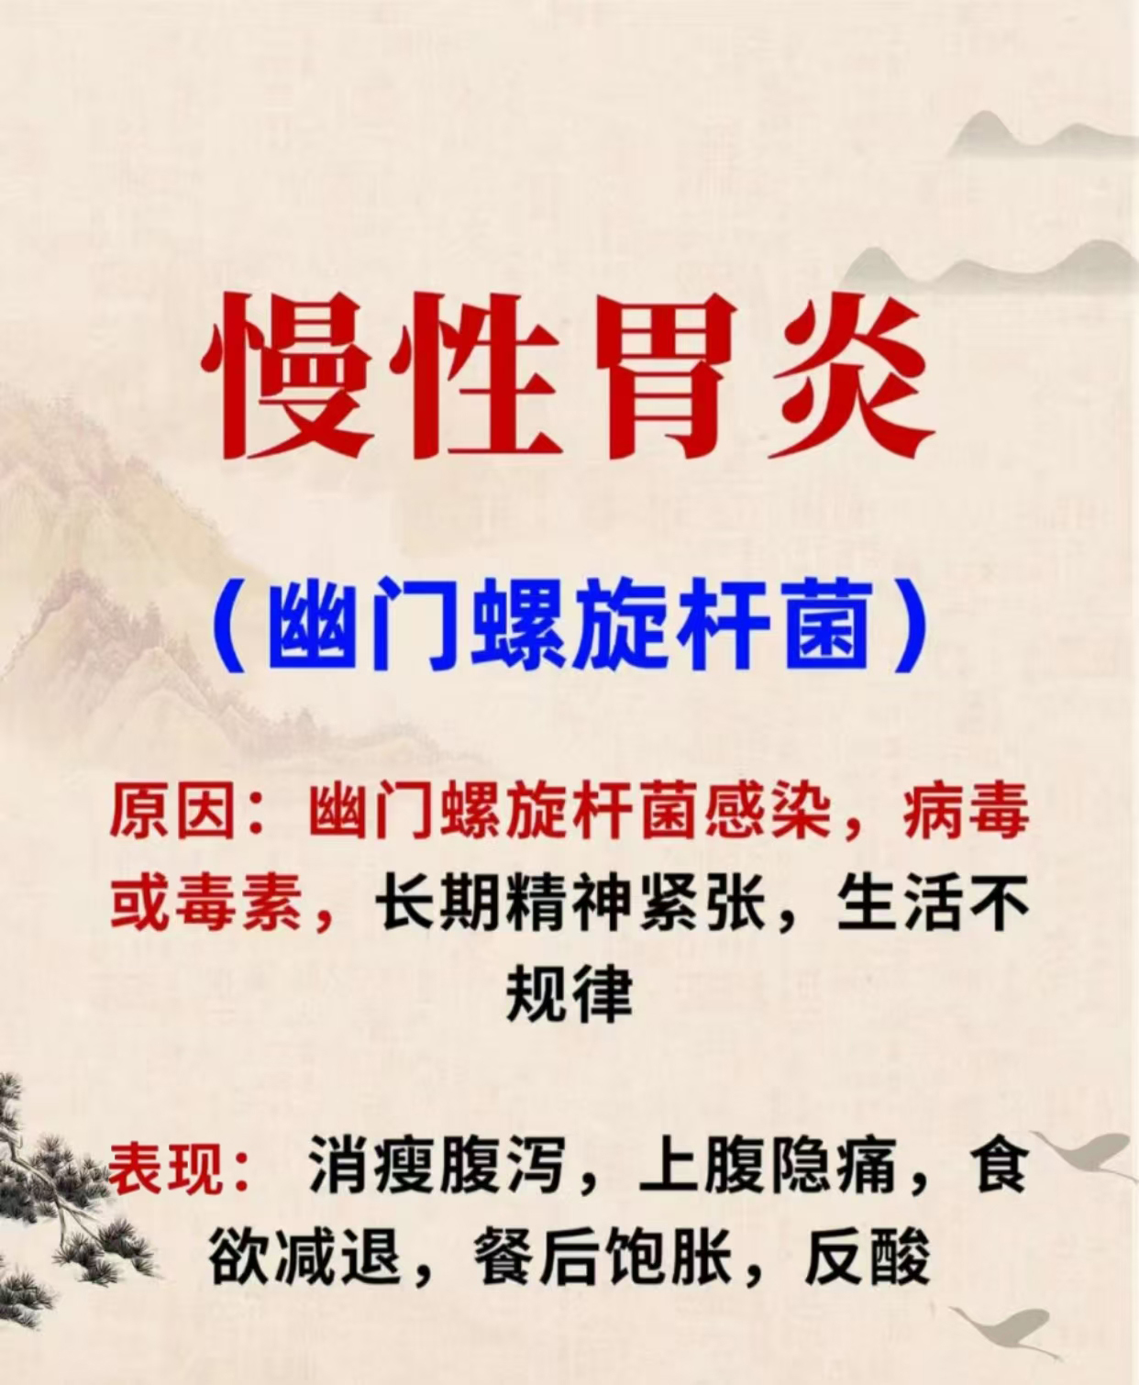
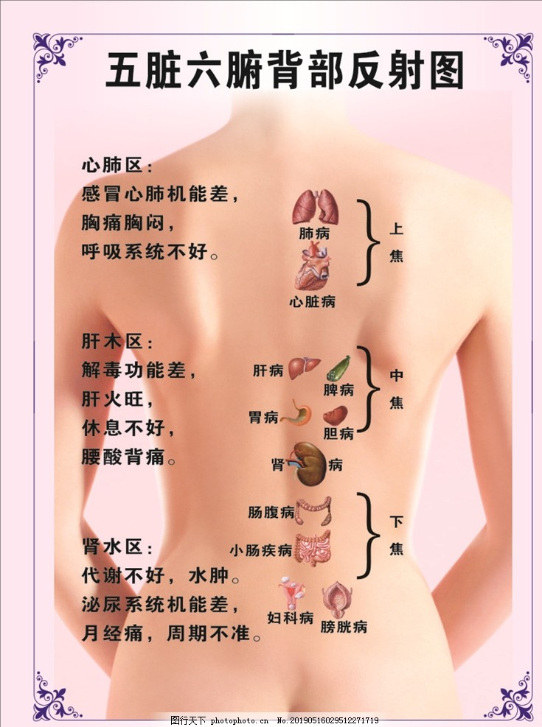


常见脾胃问题的解决方法----慢性胃炎
内 调
外 疗

Slide 6


常见脾胃问题的解决方法----浅表性胃炎
内 调
外 疗

Slide 7
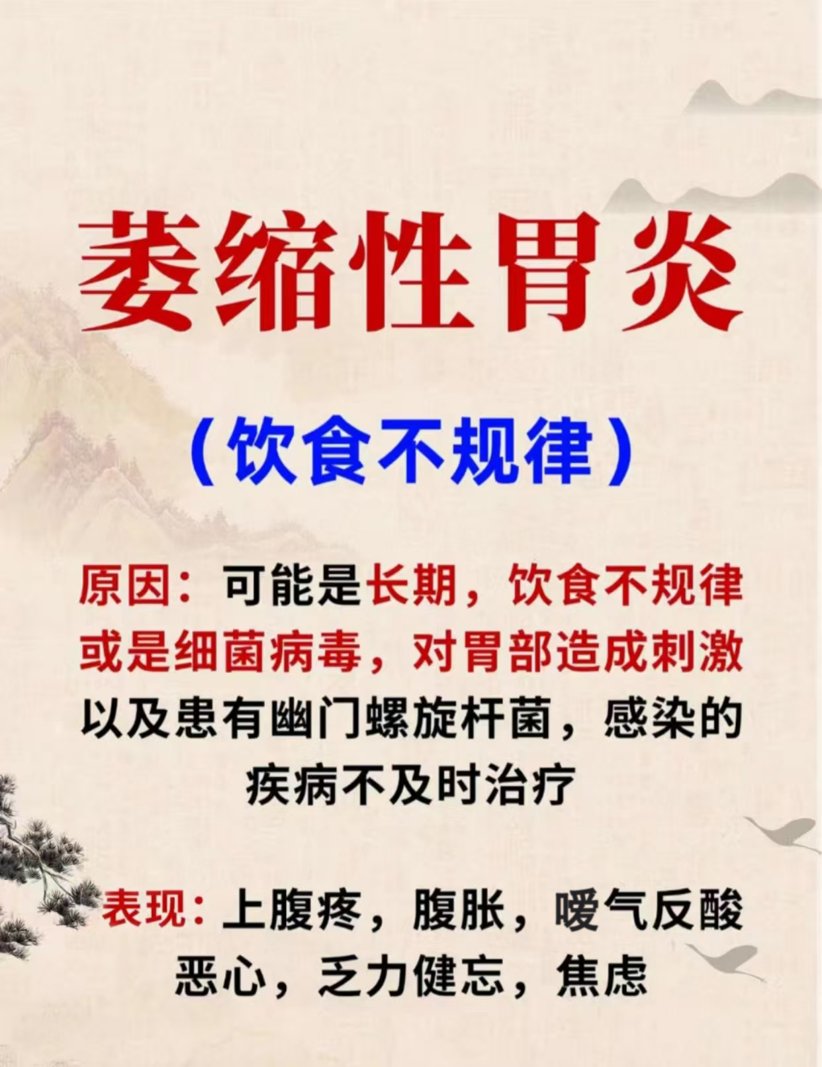
常见脾胃问题的解决方法----萎缩性胃炎
内 调
外 疗

Slide 8
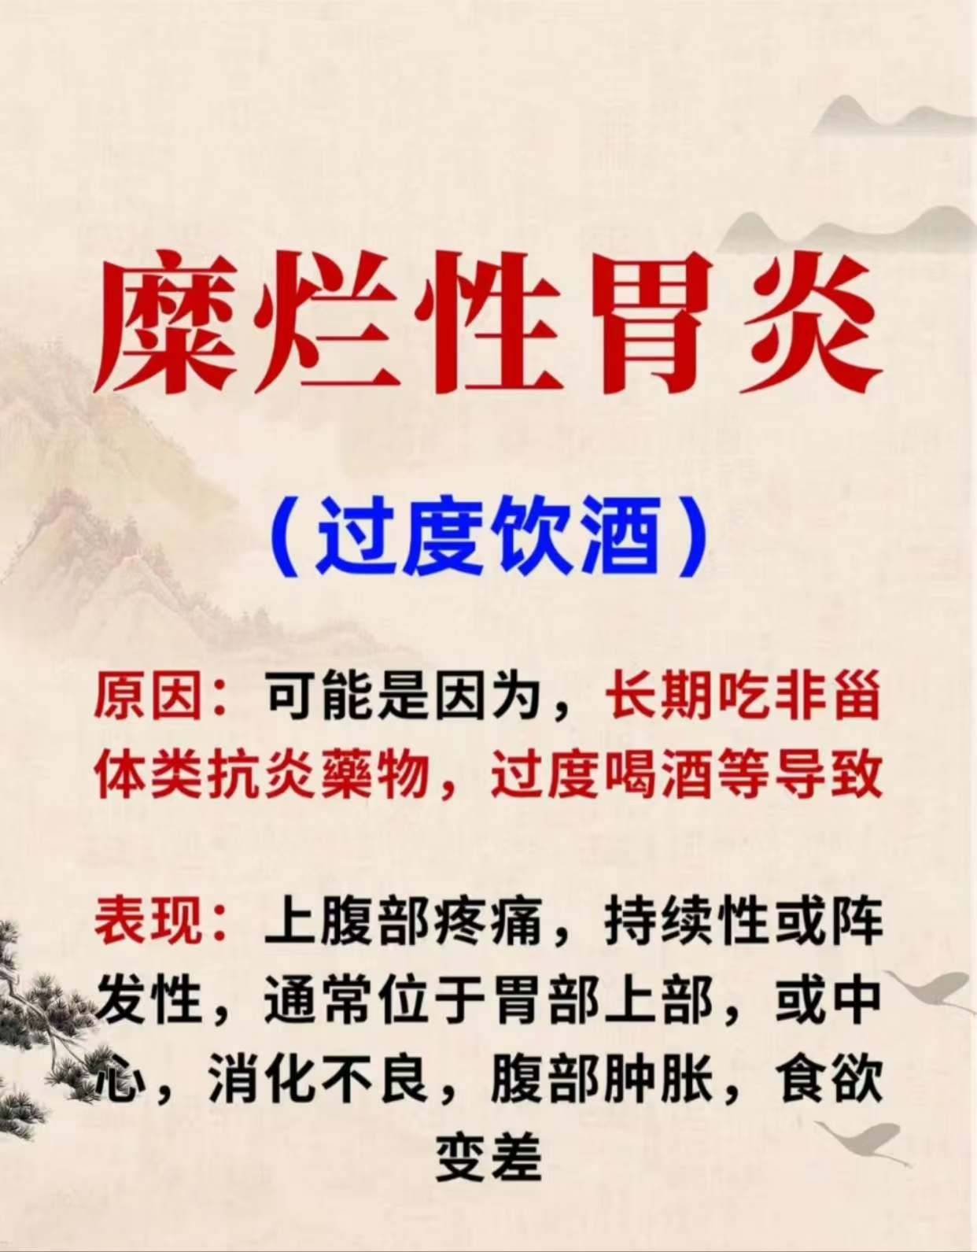
常见脾胃问题的解决方法----糜烂性胃炎
内 调
外 疗

Slide 9

常见脾胃问题的解决方法----胆汁反流性胃炎
内 调
外 疗

Slide 10
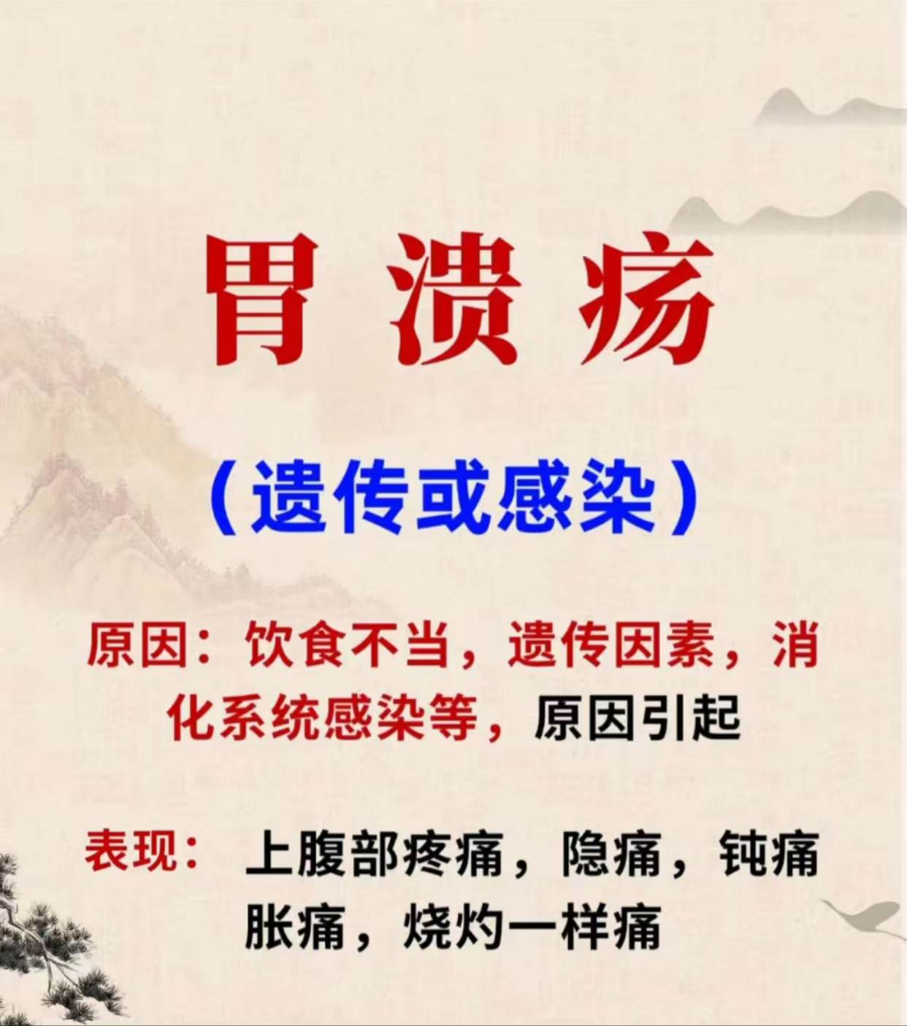
常见脾胃问题的解决方法----胃溃疡
内 调
外 疗

Slide 11
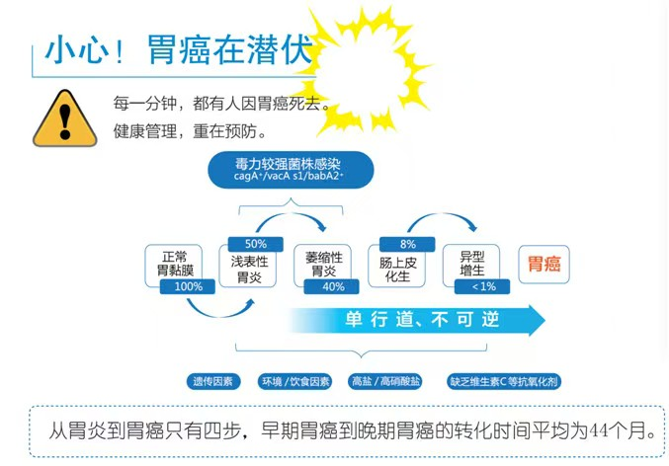

Slide 12
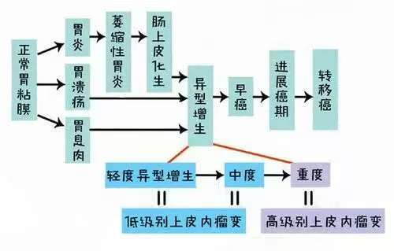

Slide 13
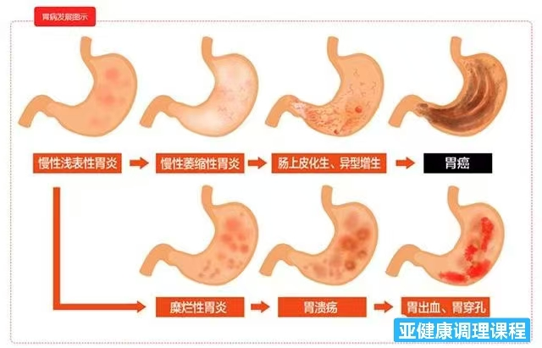

Slide 14
脾胃功能调理方案--内调
全面补充八大营养素：碳水化合物、蛋白质、 脂肪、矿物质、维生素、膳食纤维、益生菌、水
五星级营养
早餐
五谷为养
健脾暖胃
双白双肽
均衡营养
提升免疫
强健肌肉
多维生素
多矿物质
抗菌无幽
菌群平衡
肠道免疫

Slide 15

抗衰套餐：全面补充营养、双重抗幽、修复肠胃黏膜、
固本培元、延缓衰老、冻龄逆龄生长。
七星级抗衰
套餐

Slide 16
脾胃健 百病消
气血足 精神好

